Slide 1




به نام خدا
وب سرویس و معماری رست
موضوع
<

Slide 2
وب سرویس و معماری رست
وب سرویس و معماری رست اول
بحث اول
بحث دوم
>
بحث سوم
منابع

Slide 3


وب سرویس و معماری رست
وب سرویس و معماری رست اول
بحث اول
بحث اول
وب سرویس چیست؟
بحث دوم
در تعریف وب سرویس چیست به زبان ساده می توان گفت web service یک سیستم نرم افزاری برای پشتیبانی از تعامل بین دستگاه و ماشین در شبکه است. به زبان ساده تر، یک سیستم از سیستم دیگری سرویس می گیرد.
>
بحث سوم
منابع

Slide 4


وب سرویس و معماری رست
وب سرویس و معماری رست اول
بحث دوم
بحث اول
انواع وب سرویس ؟
بحث دوم
Extensible Markup Language- XML
یکی از روش های استاندارد انتقال دیتا به شیوه XML می باشد که صرفا در قالب متن انجام می شود و هیچگونه شکل را انتفال نمی دهد و استفاده از XML صرفا برای انتقال اطلاعات بین وب سرویس ها به کار می رود.
>
بحث سوم
Simple Object Access Protocol- SOAP
یکی از روش های استاندارد دیگر SOAP می باشد که عامل ایجاد ارتباطات میان نرم افزار ها و وب سرویس ها می باشد. عموما ارتباطات از طریق پروتکل امن Http انجام می شود.
منابع

Slide 5
وب سرویس و معماری رست
وب سرویس و معماری رست اول
بحث دوم
بحث اول
انواع وب سرویس ؟
بحث دوم
Web Service Description Language- WSDL
یک استاندارد دیگر وب سرویس WSDL می باشد. هر وب سرویس یک فایل WSDL دارد که توصیف یا نحوه کار وب سرویس را انجام میدهد که به صورت یک فایل متنی به نرم افزار می گوید که وب سرویس مد نظر چه ورودی و خروجی برای دریافت و ارائه دارد. این استاندارد برای خود نرم افزار تولید می شود و ارتباطی با کاربران ندارد.
>
بحث سوم
Universal Description, Discovery and Integration- UDDI
با بهره گیری از استانداردUDDI می توان وب سرویس ها را در اینترنت ثبت و جستجو نمود. UDDI یک فایل متنی می باشد که مبتنی بر XML می باشد که شرکت ها در آن وب سرویس های خود را معرفی می نمایند و اجازه دسترسی عمومی یا اختصاصی ان را مشخص کنند
منابع

Slide 6

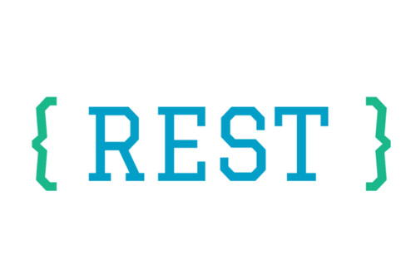
وب سرویس و معماری رست
وب سرویس و معماری رست اول
بحث سوم
بحث اول
REST چیست؟
REST مجموعه‌ای از دستورات معماری است و نمی‌توان آن را یک پروتکل یا استاندارد دانست. طراحان API می‌توانند با استفاده از روش‌های مختلفی از REST استفاده کنند.
بحث دوم
>
بحث سوم
منابع

Slide 7
وب سرویس و معماری رست
وب سرویس و معماری رست اول
بحث سوم
بحث اول
RESTful
RESTful API یک رابط نرم افزاری اپلیکیشن (Application Program Interface یا API) است که از پروتکل و ریکوئست های HTTP مانند GET، PUT، POST و DELETE برای گرفتن، قرار دادن، ارسال کردن و حذف کردن داده ها استفاده میکند. یک RESTful API که گاهی هم به نام وب سرویس RESTful هم شناخته میشود، بر اساس تکنولوژی نمایانگر حالت انتقال (Representational State Transfer که به اختصار REST نامیده میشود) ساخته شده است. یعنی یک شیوه معماری و راه حل برای برقراری ارتباط که معمولا در توسعه وب سرویس ها استفاده میشود
بحث دوم
.
>
بحث سوم
منابع

Slide 8


وب سرویس و معماری رست
وب سرویس و معماری رست اول
منابع
بحث اول
گوگل
بحث دوم
.
>
نگه کن به جایی که دانش بود
ز داننده کشور به رامش بود
بحث سوم
ممنون از شکیبایی شما
منابعِ
با ارزوی موفقیت برای شما دوستان عزیزم

